Slide 1


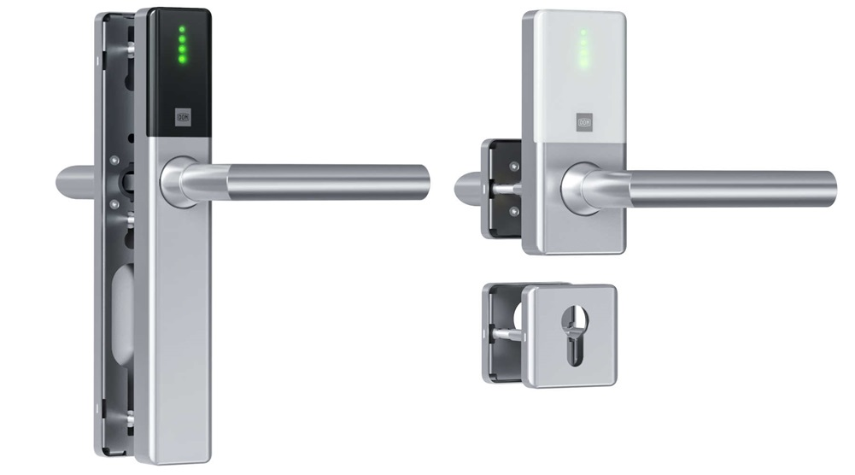
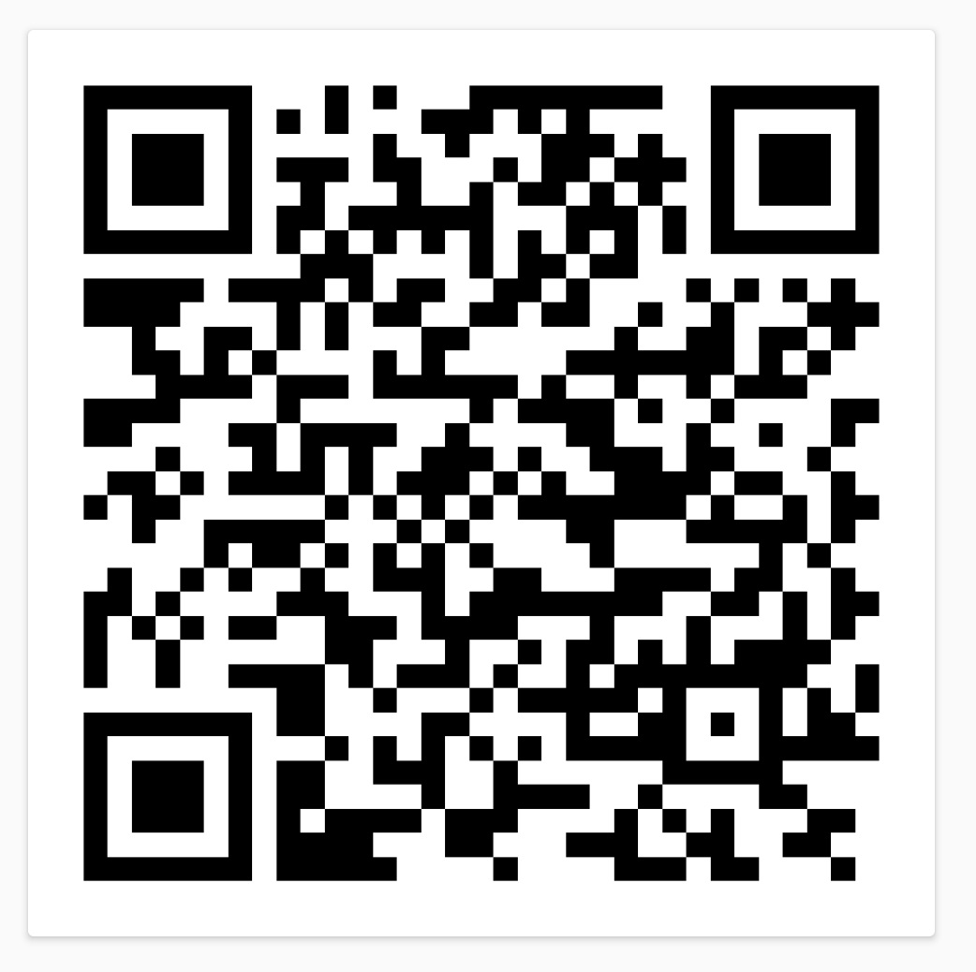
DOM EniQ Guard speciális működési üzemmódok

Slide 2
Office mód #1
A készülék aktiválja a folyamatosan nyitva módot a transzponder egyszeri bemutatására. Tartsa a transzpondert még egyszer a készülék elé annak normálmódba történő visszaállításához.
Tökéletes megoldás lehet például egy üzlet bejárati ajtajához. Reggel nyitáskor egyszeri transzponder érintéssel nyitott állapotba helyezzük a zárat, mely egészen addig nyitva marad, míg este záráskor újból hozzá nem érintjük a tag-et, ekkor bezár.
Amennyiben állítunk be egyedi ütemtervet is, úgy az erre programozott transzponderek csak a meghatározott időn belül tudják nyitni a zárat (pl. hétfőtől péntekig, 08:00 – 17:00).

Slide 3
Office mód #2
A folyamatosan nyitva üzemmód aktiválásához érintse a jogosult transzpondert a készülékhez, majd legalább 5mp. elteltével ismételje meg azt. Deaktiváláshoz hasonló módon járjon el.
Működésének lényege, hogy amennyiben egyszer érintjük hozzá a transzpondert normál üzemmódnak megfelelően működik, tehát az eszköz kinyit, majd a beállított hozzáférési idő (3-10 sec.) elteltével visszazár, viszont ha zárást követően újból hozzáérintjük, akkor folyamatosan nyitott állapotba tudjuk helyezni.
Amennyiben állítunk be egyedi ütemtervet is, úgy az erre programozott transzponderek csak a meghatározott időn belül tudják nyitni a zárat (pl. hétfőtől péntekig, 08:00 – 17:00).

Slide 4
Folyamatosan nyitva
A készülék automatikusan folyamatosan nyitva módba kapcsol mindaddig, amíg a heti terv működés aktív.
A készülék alap esetben zárva van, a kiválasztott ütemterv alapján automatikusan nyitott állapotba helyezi magát, majd az ütemterv végén automatikusan bezár.
Például: Ütemterv - hétfőtől péntekig, 08:00 – 17:00
A készülék hétfőn reggel 08:00-kor kinyit, majd 17:00-kor bezár, és ez ismétlődik minden nap, péntekig. Zárási idő után (17:00-08:00) az arra jogosult transzponderek tudják továbbra is nyitni, de ilyenkor már a normál üzemmód az aktív, tehát nyitás után a beállított hozzáférési idő (3-10 sec.) elteltével visszazár.

Slide 5
Folyamatosan zárva
A készülék automatikusan folyamatosan zárva módba kapcsol mindaddig, amíg a heti terv működés aktív.
A készülék alap esetben nyitva van, a kiválasztott ütemterv alapján automatikusan zárt állapotba helyezi magát, majd az ütemterv végén automatikusan kinyit.
Például: Ütemterv - hétfőtől péntekig, 08:00 – 17:00
A készülék hétfőn reggel 08:00-kor bezár, majd 17:00-kor kinyit, és ez ismétlődik minden nap, péntekig. Zárási idő után (08:00-17:00) csak a vészhelyzeti transzponderek tudják nyitni, de ilyenkor már a normál üzemmód az aktív, tehát nyitás után a beállított hozzáférési idő (3-10 sec.) elteltével visszazár.

Slide 6

